Slide 1

自定义插件和库
Qt 5.9 C++ 开发指南
第12章

Slide 2
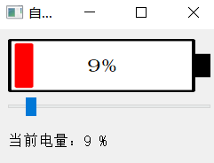
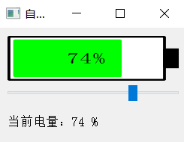

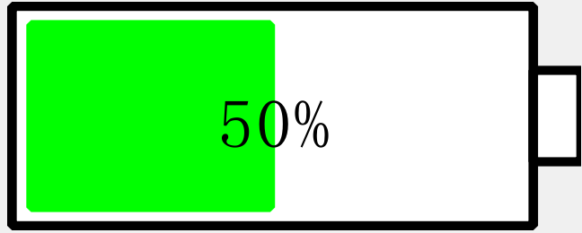
自定义Widget组件
采用提升法（promotion）
重新定义paintEvent事件
颜色控制：
背景颜色
边框颜色
电量柱的颜色
电量短缺时电量柱的颜色
视口： 绘图设备的任意一个矩形区域的物理坐标，可以只选取物理坐标的一个矩形区域用于绘图。视口默认情况下等于绘图设备的整个矩形区。
窗口： 对应于视口的矩形区域，只不过是用逻辑坐标定义的坐标系，窗口坐标的中心在矩形中心。
使用窗口坐标绘制，不用管实际的物理大小
110
(0,0)
100
50
40
50
120
(120,50)
(left,bottom)
55

Slide 3
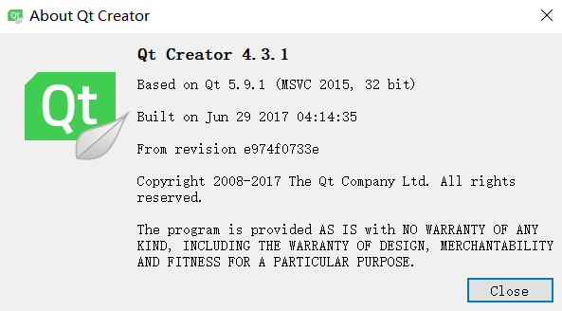
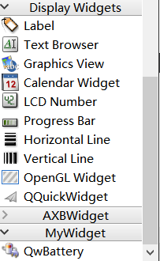
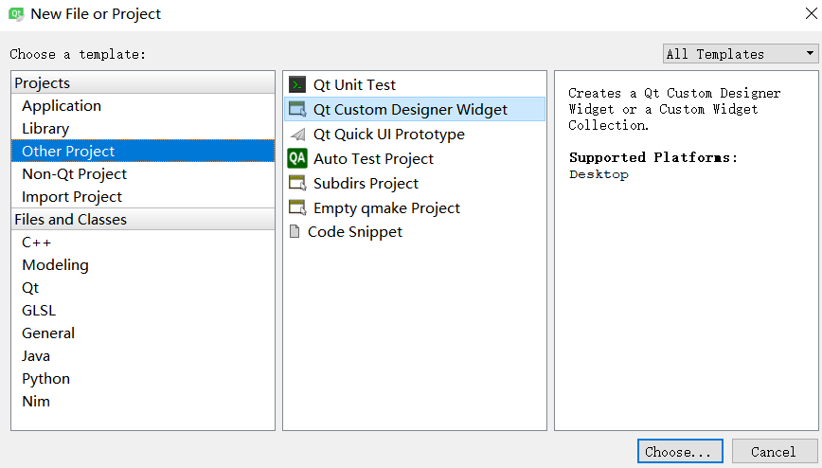
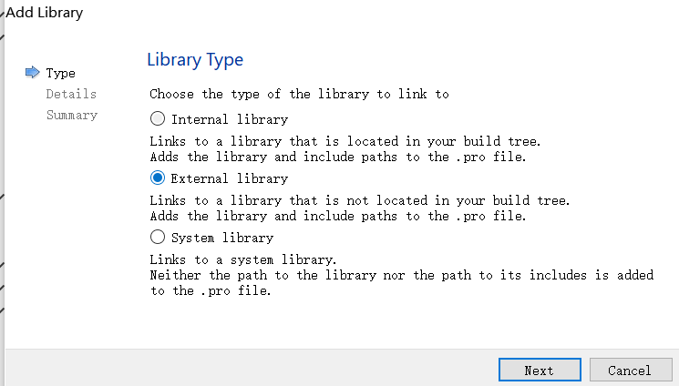
自定义Qt Designer插件
生成了DLL,则肯定也生成 LIB文件。
源代码编译和链接，有头文件和lib就够了
h头文件是编译时必须的
lib是链接时需要的
程序运行起来，有DLL就够了
dll是运行时需要的
使用Qt创建的Widget插件，编译器版本需要与Qt Creator版本一致
H文件：声明函数接口 DLL文件：函数可执行代码
当程序中使用了一个h文件里的函数,编译器怎么知道如何从DLL文件中获取呢?
LIB文件：告诉编译器，调用的函数在哪个DLL中，函数执行代码在DLL中的具体什么位置。
使用自定义插件：
在项目管理器中，右击项目名称
将编译好的DLL文件放入一下目录：
D:\Qt\Qt5.9.1\Tools\QtCreator\bin\plugins\designer
D:\Qt\Qt5.9.1\5.9.1\msvc2015\plugins\designer

Slide 4
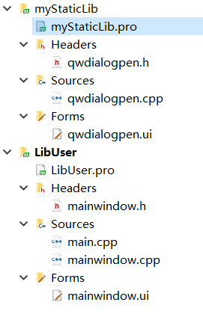
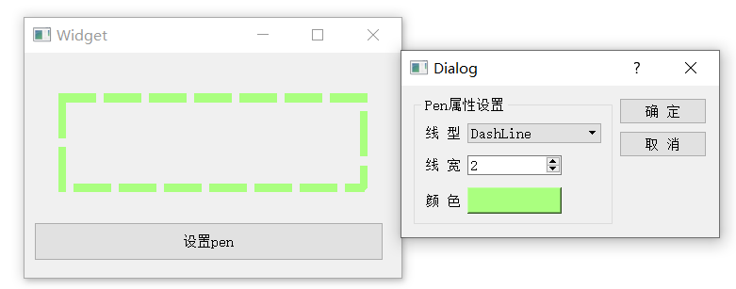
创建和使用静态链接库
创建一个静态库项目，设计各种需要导出的类：
MSVC编译器生成后缀为”.lib”
MinGW编译器生成后缀为”.a”
使用一个静态库：
需要使用静态库文件和h文件
不需要cpp文件
release和debug模式下编译生成的都是相同的文件名
但使用时，需要区分release还是debug版本
需要手动修改以便区分（通常会在debug版本的文件名后添加一个 ‘d’）

Slide 5
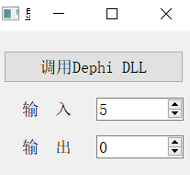
创建和使用共享库
h文件将会有两种不同的角色
生成DLL
生成exe
#if defined(DLL_LIBRARY)
# define DLLSHARED_EXPORT Q_DECL_EXPORT
#else
# define DLLSHARED_EXPORT Q_DECL_IMPORT
#endif
显式链接调用共享库：编译时无需共享库的任何文件
Delphi编写了一个DLL项目，里面有一个triple函数：
function triple(N:integer):interger;
在QT中，单击按钮时才加载DLL文件，使用DLL文件计算，并将结果显示在界面上。
typedef int (*FunDef)(int); //函数原定定义
FunDef myTriple = (FunDef) myLib.resolve("triple"); //解析DLL中的函数
int V=myTriple(ui->spinInput->value()); //调用函数

